Slide 1

攻撃を「隠す」、
攻撃から「隠れる」
2015/08/29
すみだセキュリティ勉強会
@ozuma5119

Slide 2

@ozuma5119
セキュリティっぽいITエンジニア(pentester)
Blog : ろば電子が詰まっている
http://d.hatena.ne.jp/ozuma/
科学写真家(と名乗っている)
Notes:
すみだセキュリティ勉強会を主催しています、ozuma5119と申します。
ふだんは、比較的固めの会社でセキュリティエンジニアをしています。ブログはこちら。
科学写真家というのは、「理科の教科書に載ってるような写真」を撮る人たちです。こちらは副業ということで、小学生向けの教材の写真とか撮って、ときどき本に載ったりします。

Slide 3
Agenda.
攻撃を「隠す」
セキュリティルールをかいくぐって通信する
ポートスキャンを気づかれないように実行する
攻撃から「隠れる」
開放ポートの存在を隠す
ホンモノの開放ポートの存在を、大量のデコイを利用して隠す
科学忍法・ssh分身の術

Slide 4
Situation.
犯人(YASU)により閉じ込められた密室
なぜかICMPだけインターネットに到達するPCが置いてある（なんだそれ）
この状況で、犯人を外部になんとしてでも伝えたい
外部の協力者のIPアドレスは分かっている（なんだそれ）

Slide 5
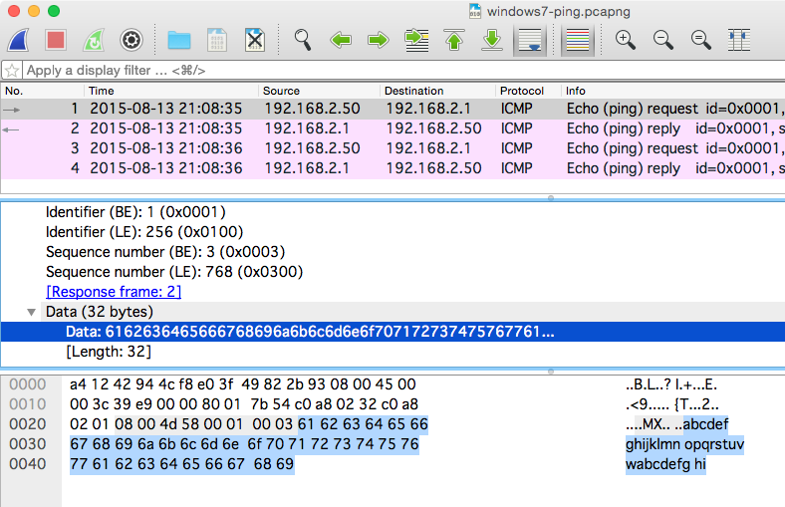
Windowsのpingコマンドのペイロード：
abcdefghijklmnopqrstuvwabcdefghi
Notes:
通常、ICMPのechoリクエストは、リプライが変えるかどうかだけが重要です。そのためペイロードには誰も注意を払いません。そのためか(?)、Windowsのpingコマンドではこのように[abcdefg...]というテキトーなペイロードが埋め込まれています。（なぜxyzが抜けているのかが謎なんですけど……知ってる人います?)
ちなみにLinuxのpingコマンドは、また全然別のテキトーなペイロードが埋めこれます

Slide 6
nping (Nmap付属)
# nping --data-string <string> 192.168.2.1
Notes:
さて、そうなるとここに好きなペイロードを突っ込むことで、外部と隠れてコソコソ通信できるな～ということになります。
やり方は色々あると思いますが、ここではnpingコマンドを使いましょう。これはポートスキャナnmapに付属しているので、普通にnmapを入れれば入っています。

Slide 7
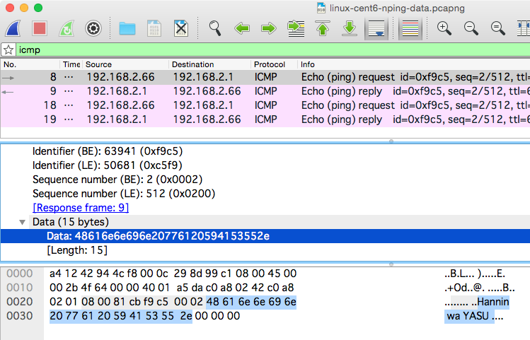
npingでICMPパケットに埋め込んだペイロード：
Hannin wa YASU.

Slide 8
nmapの-Tオプション
オプション | テンプレート名
-T0 | paranoid (偏執症スキャン)
-T1 | sneaky (こそこそスキャン)
-T2 | polite (丁重なスキャン)
-T3 | normal (標準スキャン)
-T4 | aggressive (けんか腰スキャン)
-T5 | insane (キチガイスキャン)
ゆっくり
早い

Slide 9
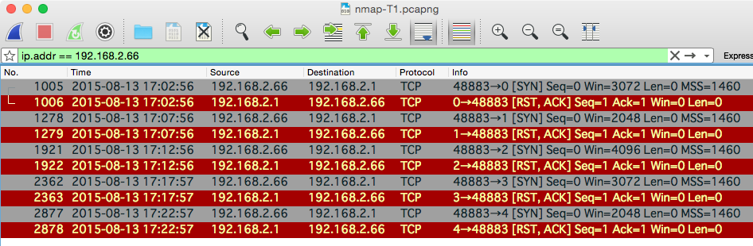
nmap -T0 がどれだけ遅いか?
1つのTCPポートをスキャンするのに5分かかる
Notes:
これは、-T0をつけてポートスキャンをした際のパケットキャプチャです。ここではTCPの0番から4番までスキャンしていますが……。
見ての通り、なんとひとつのポートをスキャンするのに5分間隔を開けています。これほどゆっくりスキャンされては、相手もスキャンされていると気が付くことはおそらく無いでしょう。

Slide 10
スキャンなどの探査行為は、ゆっくり行えば行うほど相手に気づかれにくい
ゆっくりしていってね！！！！！！

